Slide 1


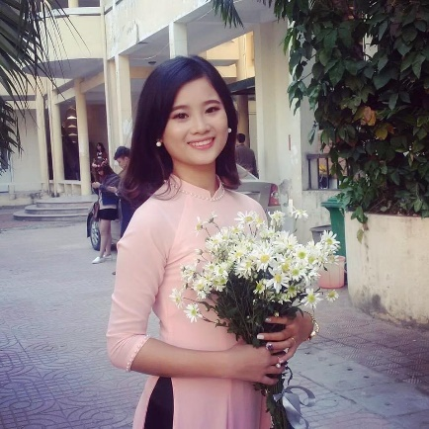
PHÒNG GIÁO DỤC VÀ ĐÀO TẠO QUẬN LONG BIÊN
TRƯỜNG MẦM NON NẮNG MAI
LĨNH VỰC PHÁT TRIỂN NGÔN NGỮ
THƠ: BÉ TẬP ĐI XE ĐẠP ( ST: Cao Thúy Hưng)
Lứa tuổi: Mẫu giáo lớn (5 – 6 tuổi)
Giáo viên: Hà Thị Minh Thu

Slide 2





BÉ TẬP ĐI XE ĐẠP
Bố mua xe đạp
Mẹ dạy bé đi
Mắt bé trông kìa
Tròn xoe chăm chú
Chân đạp hăm hở
Người toát mồ hôi
Mặt rạng rỡ cười
Trông yêu yêu quá !
Ông cười hể hả
Nhắc đi phải đường
Chớ có coi thường
Ô tô, xe máy
Ngã ba, ngã bảy
Xe dừng sang ngang
Đèn đỏ không sang
Đèn xanh đi tiếp
Xe bé rất đẹp
Kính coong…kính coong…
Cao Thúy Hưng

Slide 3

Các con vừa lắng nghe cô đọc bài thơ gì?
Do ai sáng tác?
Đó là bài thơ Bé tập đi xe đạp
Cao Thúy Hưng

Slide 4
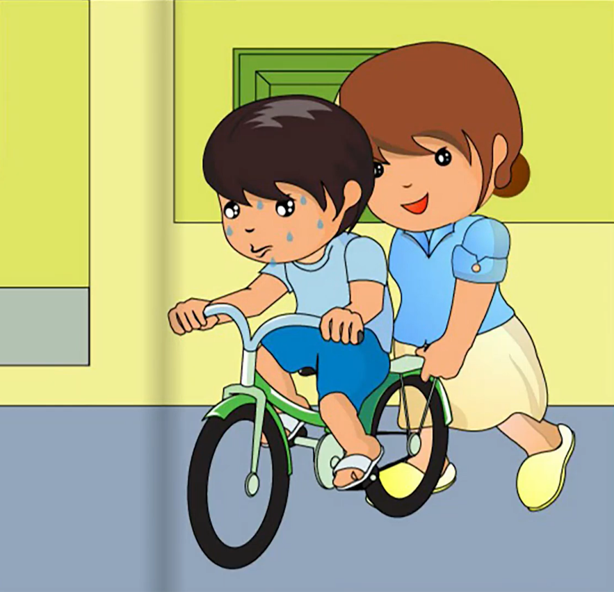
BÉ TẬP ĐI XE ĐẠP

Slide 5
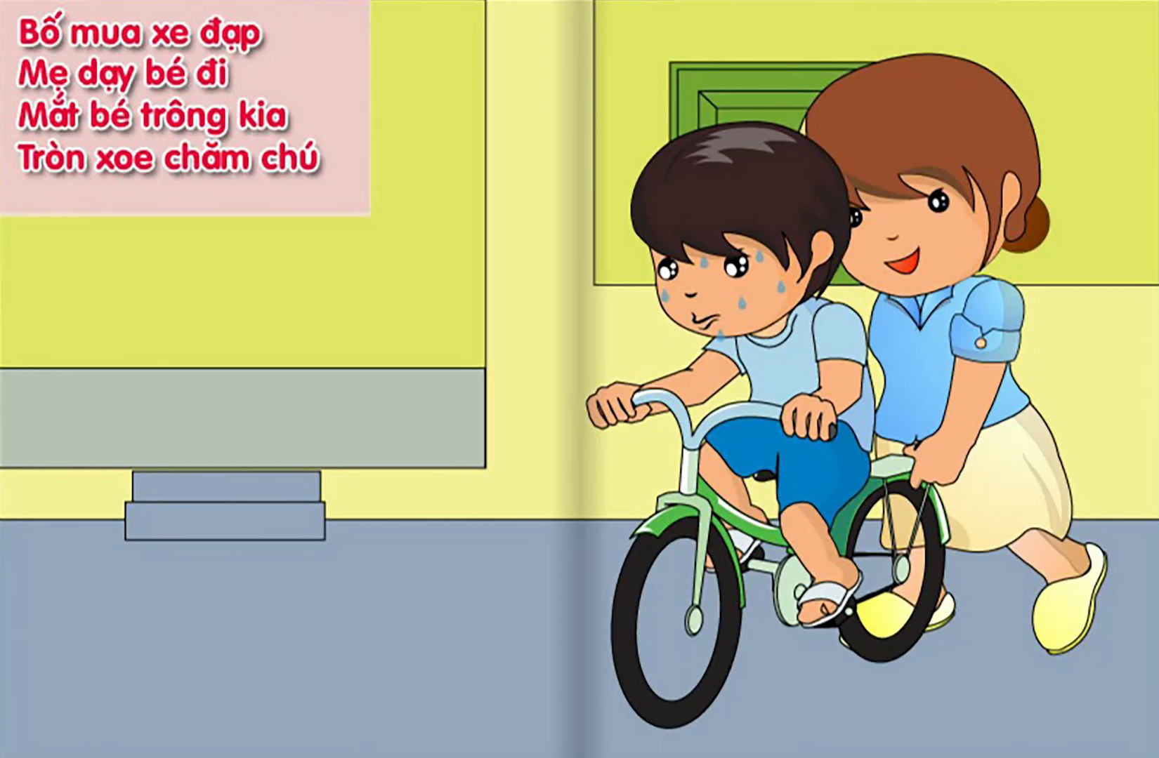

Slide 6
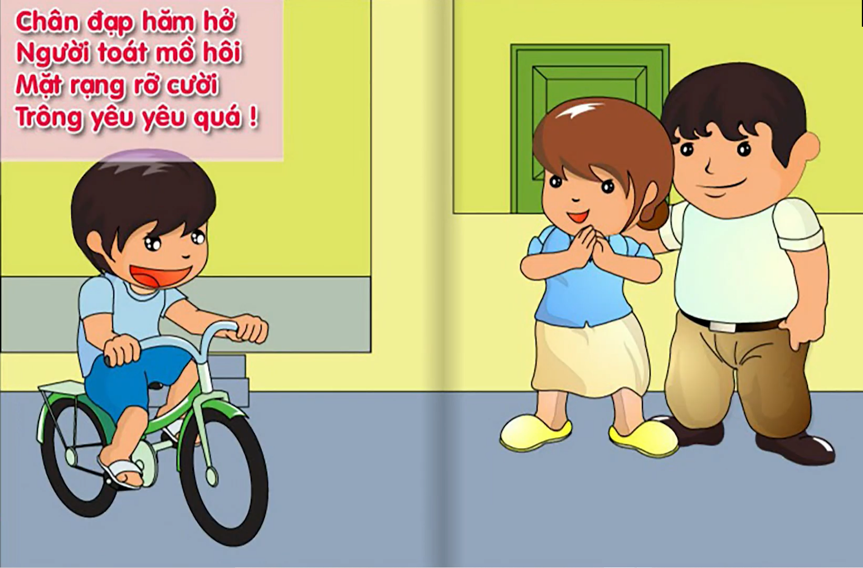

Slide 7
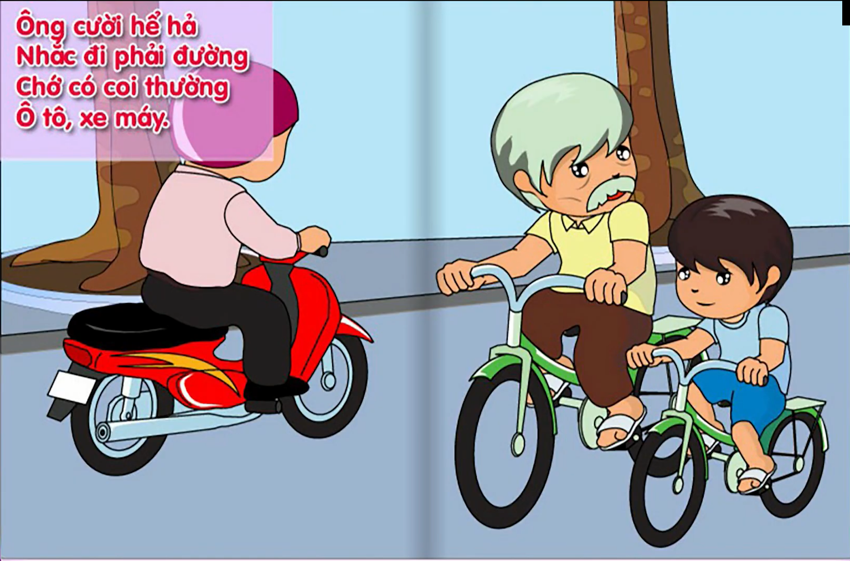

Slide 8
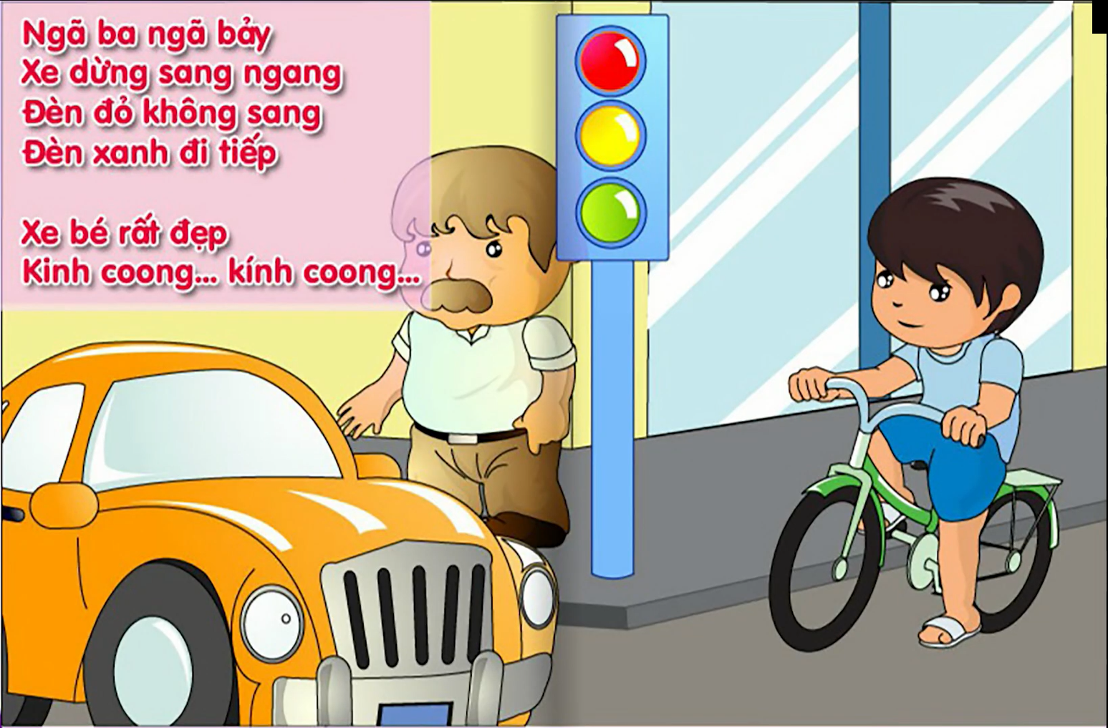

Slide 9
ĐÀM THOẠI

Slide 10

H
E
L
L
O
Các con vừa lắng nghe bài thơ gì? Do ai sáng tác?
BÉ TẬP ĐI XE ĐẠP

Slide 11
Ai đã mua xe đạp cho bé? Ai tập cho bé biết đi xe đạp?
Mắt bé như thế nào khi tập đi xe đạp?
Bố mua xe đạp
Mẹ dạy bé đi
Mắt bé trông kìa
Tròn xoe chăm chú

Slide 12
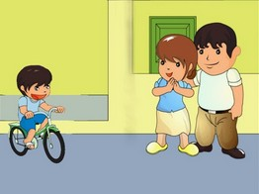
Lúc tập đi xe đạp, trông bạn nhỏ như thế nào?
Chân đạp hăm hở
Người toát mồ hôi
Mặt rạng rỡ cười
Trông yêu yêu quá!

Slide 13
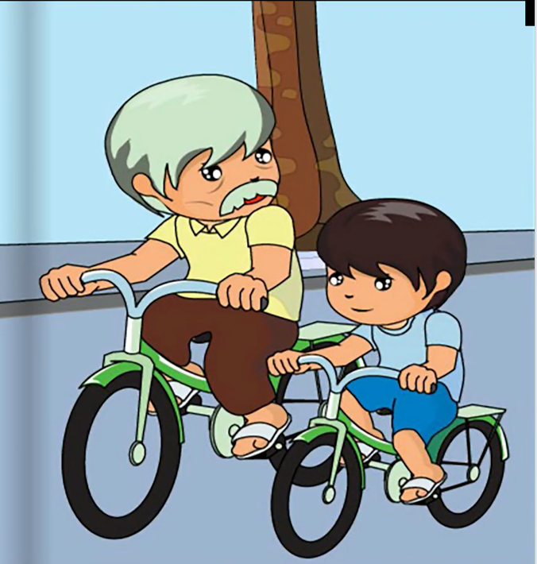
Ông đã cười và nhắc bé điều gì?
Ông cười hể hả
Nhắc đi phải đường
Chớ có coi thường
Ô tô, xe máy

Slide 14
Ông còn dặn bạn nhỏ khi đến ngã ba ngã bảy thì phải chú ý điều gì?
Ngã ba, ngã bảy
Xe dừng sang ngang
Đèn đỏ không sang
Đèn xanh đi tiếp

Slide 15
Xe bé rất đẹp
Kính coong…kính coong

Slide 16


GIÁO DỤC
Các con ơi! Bạn nhỏ trong bài thơ rất thích tập đi chiếc xe đạp mà bố mua cho, và còn được ông dặn dò rất nhiều điều khi đi xe đạp ra đường đấy! Nếu chúng mình đã biết đi xe đạp thì hãy nhớ những điều mà ông bạn nhỏ đã dặn trong bài thơ để tham gia giao thông an toàn nhé!
Notes:
16

Slide 17

BÉ TẬP ĐI XE ĐẠP
Bố mua xe đạp
Mẹ dạy bé đi
Mắt bé trông kìa
Tròn xoe chăm chú
Chân đạp hăm hở
Người toát mồ hôi
Mặt rạng rỡ cười
Trông yêu yêu quá !
Ông cười hể hả
Nhắc đi phải đường
Chớ có coi thường
Ô tô, xe máy
Ngã ba, ngã bảy
Xe dừng sang ngang
Đèn đỏ không sang
Đèn xanh đi tiếp
Xe bé rất đẹp
Kính coong…kính coong…
Cao Thúy Hưng

